Slide 1
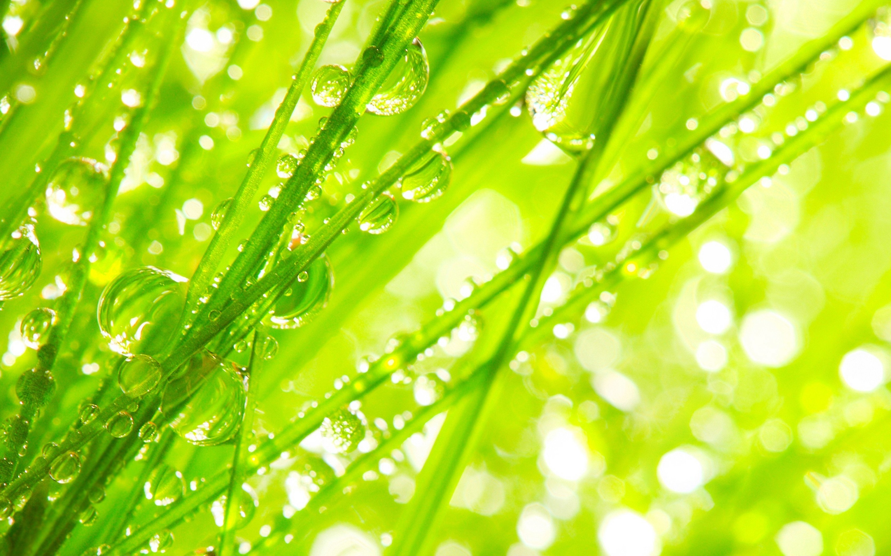
Экологическое воспитание в детских клубах
Подготовила воспитатель высшей категории
МБДОУ ДС №7 города Кузнецка
Кашаева Ирина Николаевна

Slide 2

Все мы дети одного корабля по имени Земля, значит, пересесть из него просто некуда…
Есть твёрдое правило: встал поутру, умылся, привёл себя в порядок — и сразу же приведи в порядок свою планету.
Антуан де Сент-Экзюпери

Slide 3

Задачи:
- воспитание любви к природе родного края, умения понимать и чувствовать её красоту, бережно относиться к растениям и животным;
- создание условий для получения воспитанниками элементарных знаний о природе и формирование у них ряда представлений о явлениях живой и неживой природы.

Slide 4

Формы экологического воспитания.
Специально подготовленные занятия.
• экскурсии,
• беседы о природе, животных, растениях,
• чтение художественной литературы,
• рассказы об особенностях ухода за животными.
Совместная деятельность дошкольников и воспитателя.
• различные тематические игры,
• викторины,
• рисование и конструирование,
• наблюдение,
• ответы на вопросы детей,
• обсуждение прочитанных книг, просмотренных мультфильмов,
• подготовка экологических праздников и т. д.
Самостоятельная работа детей.
Применение полученных дошкольниками экологических знаний на практике.

Slide 5

Цель работы кружка:
Создание условия для формирования у детей экологического мировоззрения через организацию метеорологических наблюдений.
Помощь в овладении умением определять погоду.
Информирование детей, как можно прогнозировать погоду по реакции живой и неживой природы.
Создание благоприятных эмоциональных условий при ознакомлении дошкольников с природой родного края.

Slide 6
Задачи:
Формировать у детей дошкольного возраста диалектическое мышление, т.е. способность видеть многообразие мира в системе взаимосвязей и взаимозависимостей; представление о значении погоды в жизни человека, растительного и животного мира.
Развивать у детей навыки исследовательской деятельности: наблюдательность, любознательность, умение сравнивать, предполагать, анализировать, сопоставлять, рассуждать, делать выводы и умозаключения.
Приобщать детей к народной культуре, народной мудрости, народному опыту: знакомить детей с народными приметами, проверять их в ходе наблюдений.
Воспитывать любовь к родной природе.

Slide 7

Поисково-исследовательская деятельность
Природоохранная деятельность
Художественно-эстетическая деятельность
Просветительская и пропагандистская деятельность

Slide 8

Принципы работы кружка:
принцип наглядности,
принцип доступности,
принцип системности и последовательности обучения,
принцип сознания и активности,
принцип прочности,
принцип гуманизма,
принцип индивидуально – личностного подхода
принцип креативности

Slide 9

Методы и приёмы работы:
• Репродуктивные методы: объяснительно-иллюстративный (сообщение педагогом готовой информации разными средствами) и репродуктивный (создание педагогом условий для формирования умений и навыков путем упражнений);
• Продуктивные методы: частично-поисковый или эвристический (дробление большой задачи на серию более мелких подзадач, каждая из которых шаг на пути решения проблемы). И исследовательский (путь к знанию через собственный, творческий поиск)

Slide 10
Паук усиленно плетет паутину – к …
Уж на дороге греется – перед …
Стрижи, ласточки низко летают – …
Собака катается по земле, мало ест и много спит – к …
Когда цветет черемуха – к …
Если утром трава сухая – к …
Из березы течет много сока – к…
- Цветы перед дождем – …

Slide 11
Календарь интересных дат
2019 год– объявлен годом охраны птиц России
3 декабря — Международный день борьбы с пестицидами
5 декабря — Международный день волонтеров
10 декабря — Международный день акций за принятие Декларации прав животных
11 декабря — Международный день гор
15 декабря — День образования организации ООН по охране окружающей среды (ЮНЕП)

Slide 12

Результаты
• Учиться видеть и выделять проблему, определять ветреную или безветренную погоду, принимать и ставить цель, каким образом мы ее будем определять.
• Отбирать средства и материалы для самостоятельной деятельности, осуществлять эксперимент, понимать язык природы, выражать свое отношение к тому, что увидели и услышали, делать умозаключения, выводы.
• Анализировать объект наблюдения (животный мир, предметы) и его взаимосвязь с явлением природы (ветер), выделять существенные признаки ветреной погоды, сопоставлять различные факты, выдвигать гипотезы, предположения.

Slide 13
Результаты работы кружка:
Формирование у детей гуманно – ценностного отношения к природе: увлечение познанием природы, открытием ее законов, пониманием языка природы, внимательное отношение к изменениям в животном и растительном мире.
Быстрое включение в активный познавательный процесс;
▪ постановка цели и нахождение путей ее достижения;
▪ самостоятельность при поиске открытий;
▪ проявление волевых усилий (упорства) в достижении поставленной цели;
▪ настойчивость в отстаивании своего мнения;
▪ расширение кругозора детей.

Slide 14
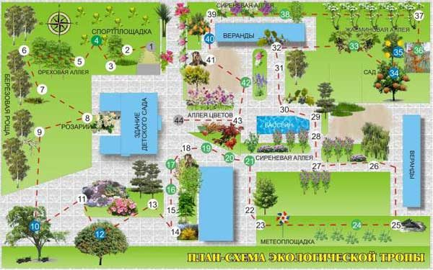
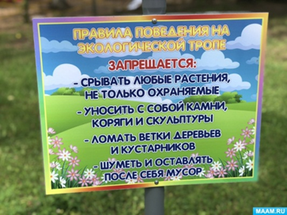

Slide 15
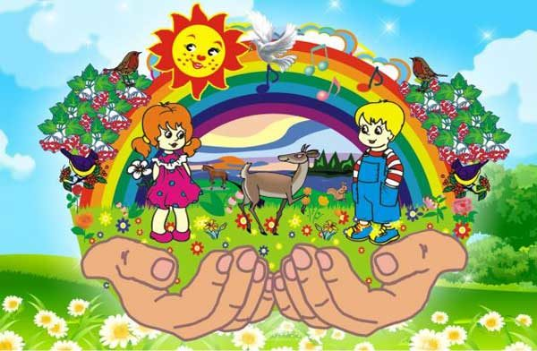
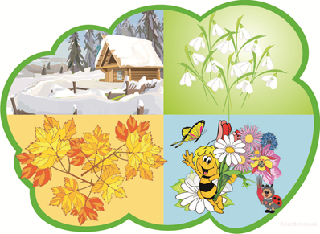



Slide 16
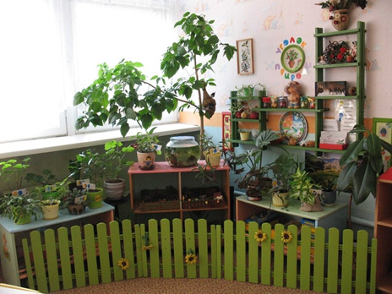
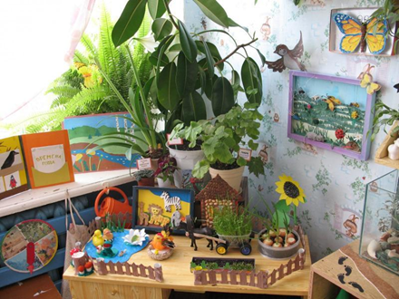
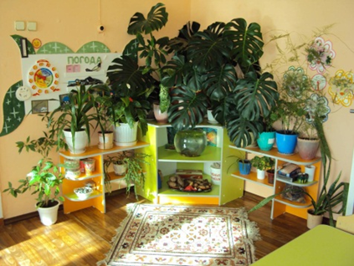
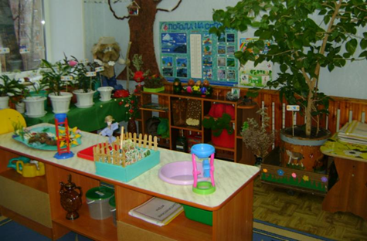
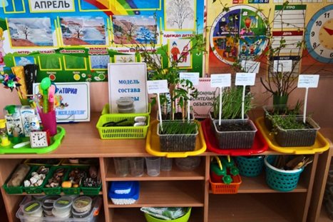

Slide 17
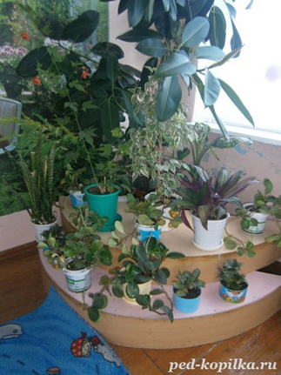
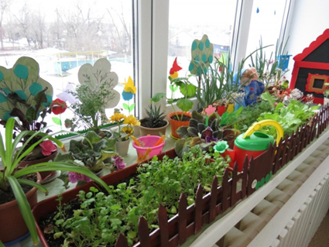
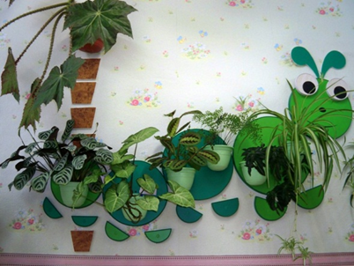
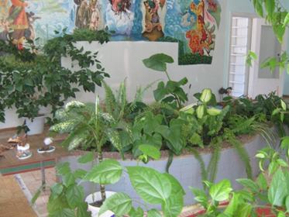
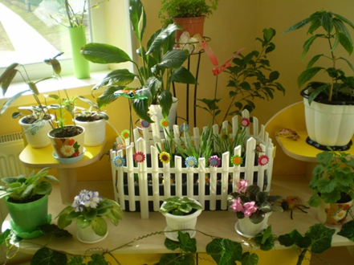

Slide 18
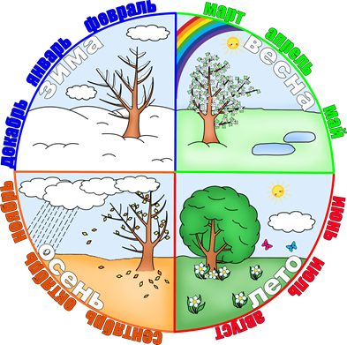
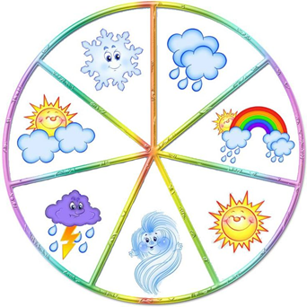
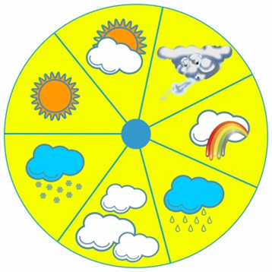

Slide 19
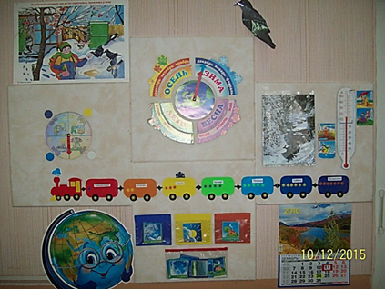
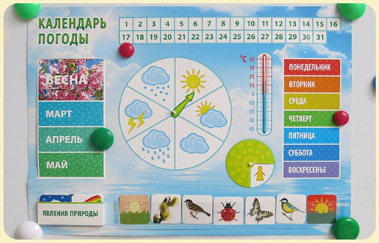
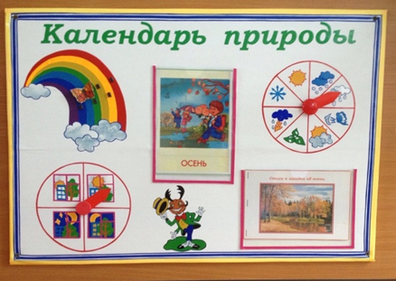

Slide 20
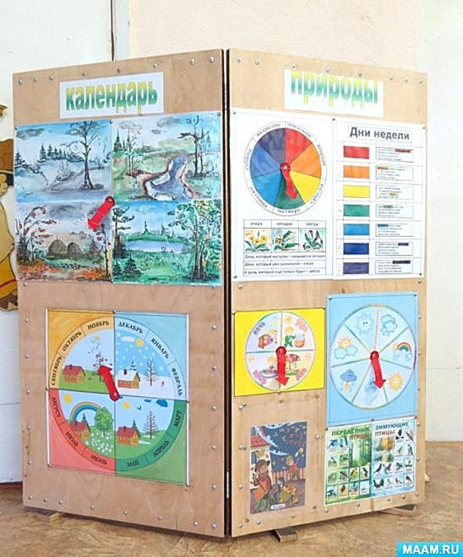
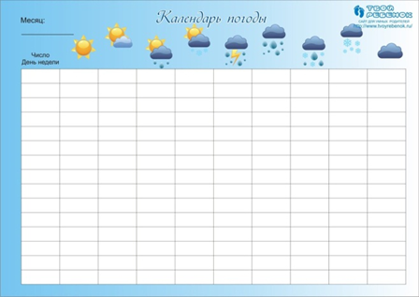
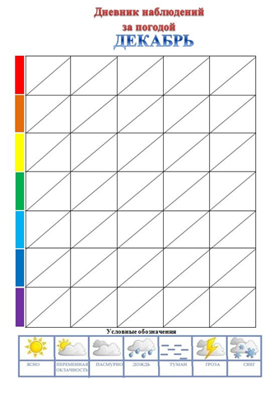
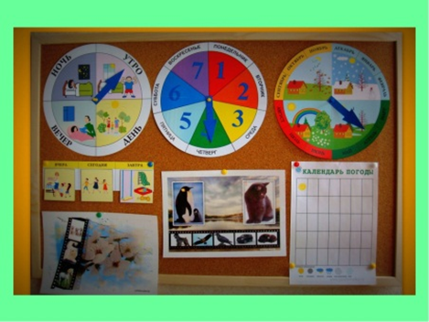

Slide 21


